Slide 1
স্বাগতম

Slide 2
পরিচিতি
নামঃ মোহাম্মদ মনিরুজ্জামান
পদবীঃ প্রভাষক(আরবী)
শ্রীরায় মহিলা আলিম মাদ্রাসা
চাটখিল, নোয়াখালী।
শ্রেণিঃ১০ম
বিষয়ঃ বাংলা -২(কবিতা)
সময়ঃ৪৫মিনিট

Slide 3
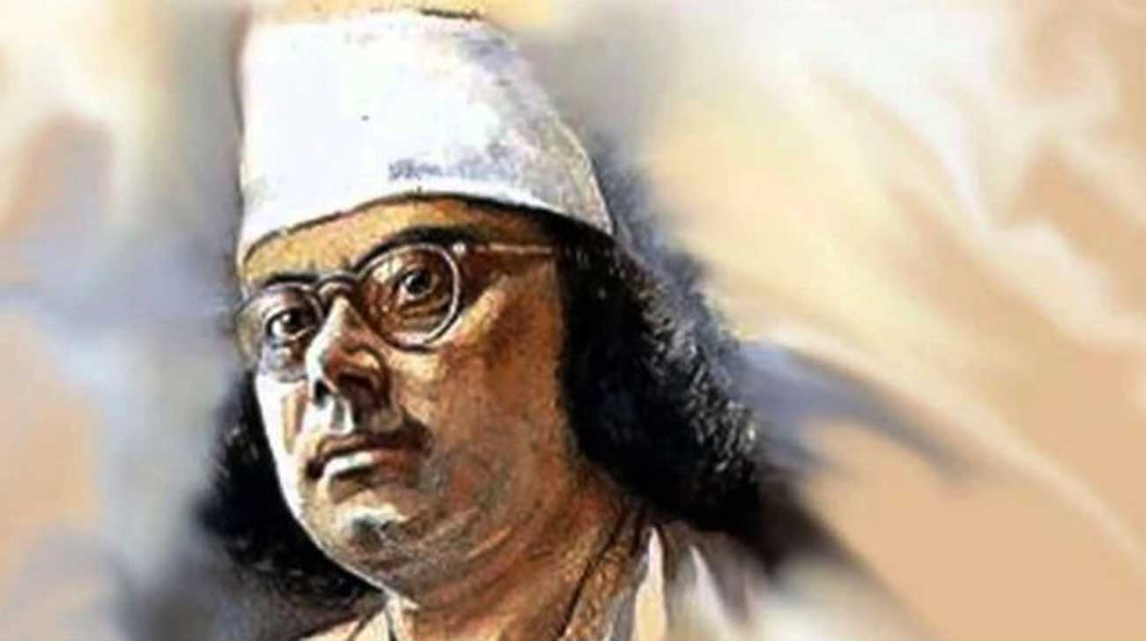
মানুষ
কাজি নজরুল ইসলাম

Slide 4
শিখনফল এই পাঠ শেষে শিক্ষার্থীরা ---
১। কবি পরিচিতি বলতে পারবে।
২। কবিতাটি শুদ্ধ উচ্চারনে আবৃত্তি করতে পারবে।
৩। নতুন ও অপ্রচলিত শব্দের অর্থ লিখতে পারবে।
৪। মানুষ কবিতার মূল ভাব বলতে পারবে

Slide 5
জাতীয় কবি,ও বিদ্রোহী কবি
মৃত্যুঃ ১৯৭৬ সালে
১৯৭৪ সালে তাকে ঢাকায় আনা হয়।
কাব্য গ্রন্থঃঅগ্নিবীনা,বিষের বাশী,সাম্যবাদী
জন্মঃ
১৮৯৯ সালে
আসানসোল মহকুমার বর্ধমান জেলার মহকুমার চুরুলিয়া গ্রামে

Slide 6
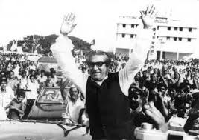
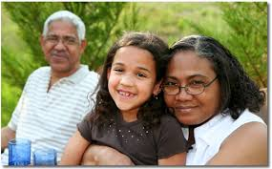
নতুন ও অপ্রচলিত শব্দঃ
সাম্য---
মহিয়ান---
জ্ঞাতি---
সমান/সমতা
শ্রেষ্ঠ/মহান
-
-আত্মীয়
দুয়ার---
-দরজা
-

Slide 7
দলীয় কাজ
১। “মানুষ” কবিতায় ক্ষুধার্ত ব্যাক্তির আহাজারীর জন্য দায়ী কারা ? এবং কেন ?

Slide 8
মূল্যায়ন
১। এ কবিতাটি কবির কোন গ্রন্থ থেকে নেওয়া হয়েছে?
২। কাজি নজরুল ইসলামকে কেন বিদ্রোহী কবি বলা হয়?
৩। ভুখারি কোথাও খাইতে না পেয়ে কী প্রার্থনা করলো ?
৪। এ কবিতায় সাম্যের কী গান গাওয়া হয়েছে?

Slide 9
বাড়ির কাজ
১। কবিতাটিতে মন্দির ও মসজিদের যে ঘটনার উল্লেখ রয়েছে তা লেখ?

Slide 10
ধন্যবাদ

